Slide 1
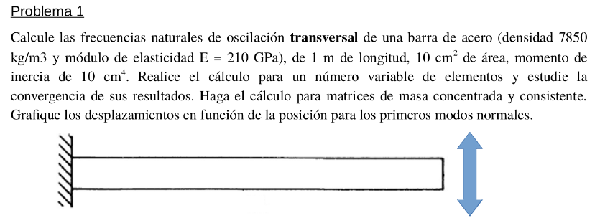
Guia 4, Ejemplo de resolución: Ej. 1
Tomaremos como ejemplo el caso de tres elementos y luego estudiaremos convergencia.
Guia 4 – Ejercicio 1

Slide 2
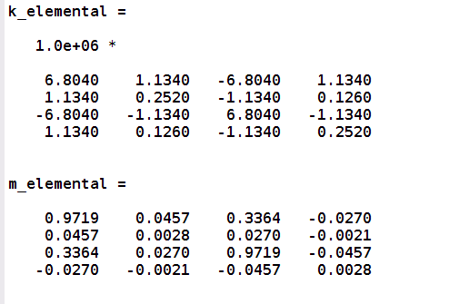
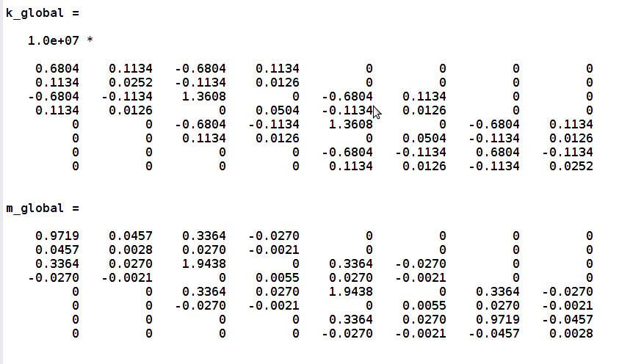
Guia 4, Ejemplo de resolución: Ej. 1
Matrices elementales:
Matrices globales:
(para tres elementos)
Guia 4 – Ejercicio 1

Slide 3
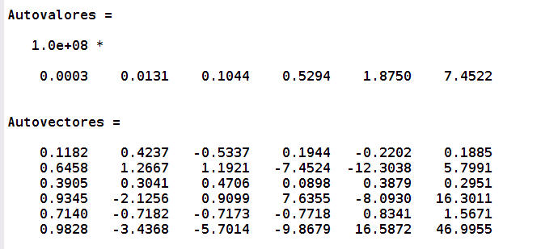
Guia 4, Ejemplo de resolución: Ej. 1
Autovalores y Autovectores:
Notar como los autovectores pueden tener números diferentes para diferentes métodos, ya que están dados salvo un factor de normalización
Guia 4 – Ejercicio 1

Slide 4
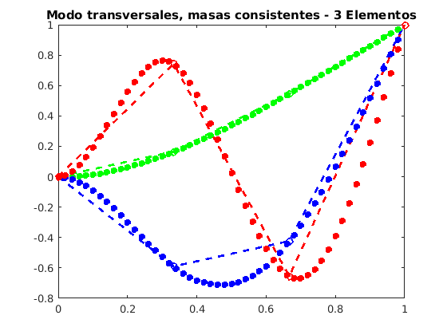
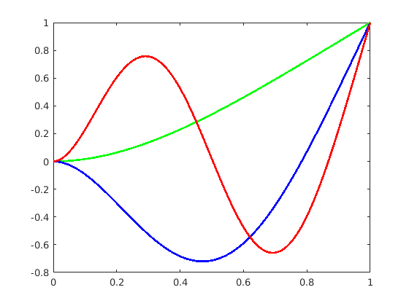
Guia 4, Ejemplo de resolución: Ej. 1
Gráfica de los 3 primeros modos normales, 3 elementos
Líneas: interpolación lineal entre valores de y en los nodos
Puntos: interpolación con las funciones de forma respectivas
Gráfica de los 3 primeros modos normales, 100 elementos
Guia 4 – Ejercicio 1

Slide 5
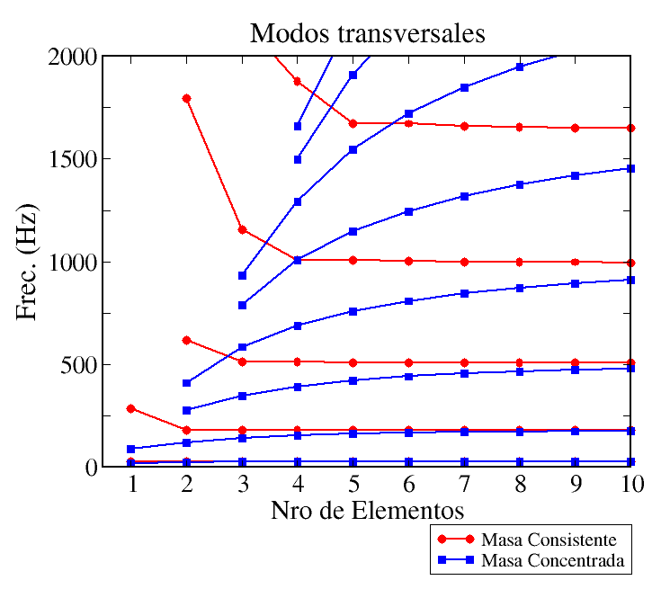
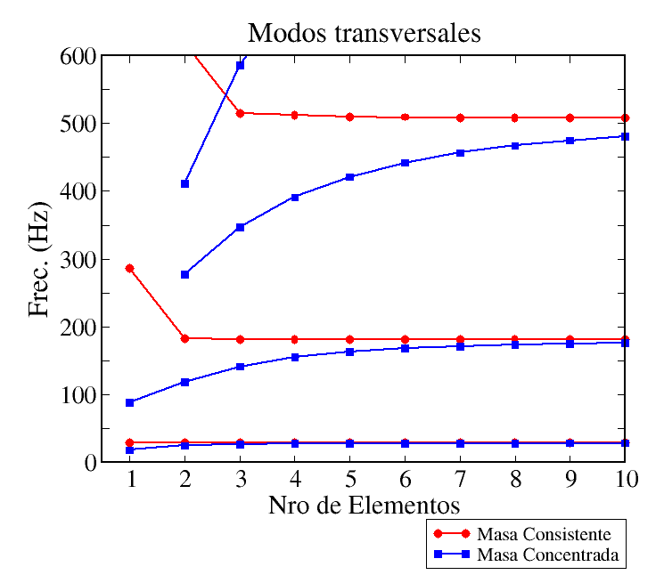
Guia 4, Ejemplo de resolución: Ej. 1
Convergencia de autovalores, para ambos tipos de matrices de masa:
Notar diferentes velocidades de convergencia
Guia 4 – Ejercicio 1

Slide 6
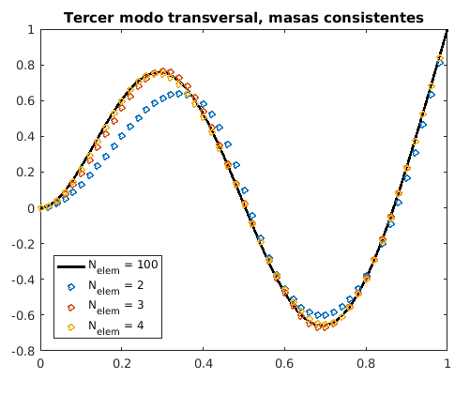
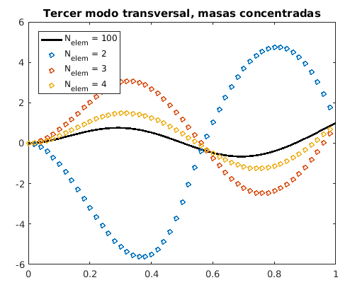
Guia 4, Ejemplo de resolución: Ej. 1
Convergencia de autovectores, para ambos tipos de matrices de masa
(por ejemplo para el tercer modo normal):
Notar lo mal que empieza el modo con las matrices concentradas
Guia 4 – Ejercicio 1

Slide 7
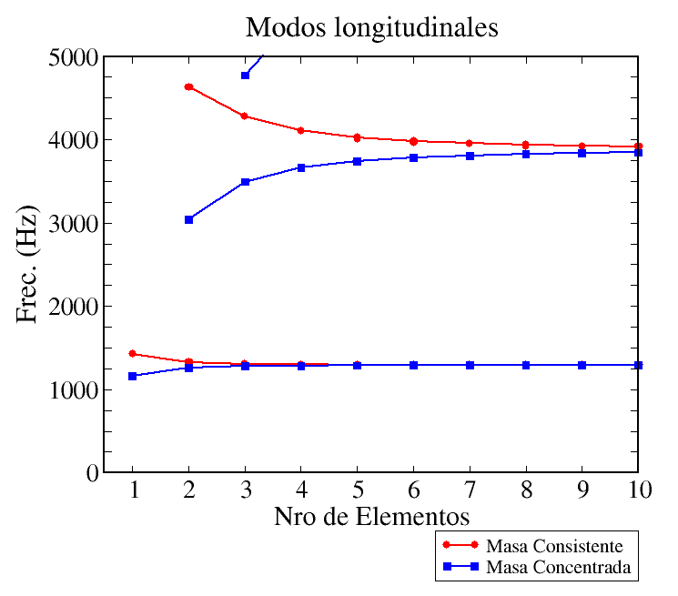
Guia 4, Ejemplo de resolución: Ej. 1
Comparación de modos normales transversales y longitudinales
(para una relación largo/área)
Notar diferentes escalas en el eje «y»
Guia 4 – Ejercicio 1

